Slide 1


Unité 1 : Rentrée scolaire
Classe : EB5
Leçon 1 : L’école
This material is made possible with the support of the American people through the United States Agency for International Development (USAID). The content is the sole responsibility of QITABI 2 and does not necessarily reflect the views of USAID or the United States Government. This material was developed by the e Centre of Educational Research and Development (CERD) with the support of USAID-funded QITABI 2 project.

Slide 2

Notes:
Note à l’attention de l'enseignant(e)
Compréhension de l’écrit
Objectifs du curriculum
Restituer oralement les données essentielles d'un texte.
Objectifs spécifiques
Suite à des lectures partagées d’un texte, nommer des personnages, des objets, résumer brièvement l’action.

Slide 3


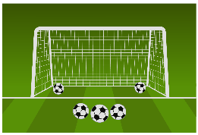


Activité introductrice
  Qui suis-je ?
Je suis une activité sportive très connue.
Mon équipe est formée de 11 joueurs.
Toute mon équipe porte la même tenue.
Mon match dure 90 minutes.
Le joueur ayant une carte jaune ou rouge sera hors du jeu.
Le basketball
Le football
Le baseball
Notes:
VO de Sara :
Bonjour, mon ami. J’espère que tu vas bien aujourd’hui !
C’est sympa de commencer la journée par une devinette. [Pause de 2 secondes]
Qui suis-je ? Lis ces phrases puis clique sur la bonne image.
VO enregistrée de Sara :
Pour la réponse correcte : Oui ! Je suis le football.
Pour la réponse incorrecte, on entend un bip.
[Après l’activité
VO de Sara ]
Tu sais qu’au Canada, on appelle ce jeu “le soccer”.

Slide 4

Notes:
Note à l’attention de l’enseignant(e) :
La lecture partagée est l’une des composantes essentielles d’un programme de littératie efficace, tout comme la lecture à voix haute.
Pendant la lecture partagée, l’enseignante et ses élèves lisent ensemble à voix haute, une version agrandie d’un livre ou d’un texte qui présente un certain défi pour les élèves. Les textes de lecture partagée peuvent être des messages du matin, des courts albums agrandis, des poèmes, des lettres, des textes de sciences ou de sciences humaines.
L’une des grandes différences entre la lecture à voix haute et la lecture partagée est que pendant la lecture partagée, les élèves sont invités à lire et relire le texte AVEC l’enseignante tandis que pendant la lecture à voix haute l’enseignante lit seule, bien que les élèves soient invités à réfléchir au texte avec celle-là par le biais de conversations avant-pendant-après la lecture. Pendant la lecture à voix haute, l’enseignante modélise et enseigne surtout les stratégies de compréhension tandis que la lecture partagée est un excellent moment pour enseigner les stratégies pour lire les mots et lire avec fluidité tout en gardant en tête la compréhension du texte.
Suite à quelques séances de lecture partagée du même livre, les élèves sont généralement capables de lire le texte de façon indépendante tout en ayant développé des connaissances et des compétences qu’ils pourront appliquer à d’autres textes.
En lecture partagée, le même texte est donc lu et exploré à plusieurs reprises, soit 4 ou 5 jours de suite pendant 10 à 15 minutes à chaque fois, avec la participation de plus en plus grande des élèves et une interaction constante avec ceux-ci.
Chez les enfants du premier cycle, la première lecture du livre vise surtout à développer le plaisir de lire et à réfléchir au sens du texte.
La deuxième journée de la lecture partagée pourrait porter sur les stratégies pour solutionner les mots. En EB1, la lecture partagée est le moment par excellence pour enseigner aux élèves à se servir des connaissances graphophonologiques apprises pendant l’étude de mots pour lire les mots ainsi qu’au sens du texte et à la structure des phrases. On peut y enseigner comment surveiller sa lecture et relire et s’auto-corriger au besoin à l’aide des indices de sens, de structure et graphophonologiques. Nous pourrions également y enseigner des mots globaux. La lecture partagée ne remplace pas la démarche préconisée par le département de français au CRDP pour l’étude de mots mais offre une occasion pour y pratiquer dans de “vrais textes”, les connaissances enseignées pendant l’étude de mots et les stratégies pour les appliquer.
La troisième journée pourrait porter sur un retour sur les éléments graphophonologiques ou sur l’enseignement explicite de stratégies de compréhension.
La quatrième leçon pourrait porter sur la fluidité, un moment où nous enseignons aux enfants différents aspects de la fluidité en lecture et comment intégrer ces éléments dans nos lectures.
Dans le présent contexte de l’enseignement par le biais de e-kits, nous nous sommes limités à trois journées avec un focus sur la compréhension le jour 1, les stratégies pour solutionner les mots et s’assurer de lire en intégrant le sens, la structure et le visuel (la graphophonétique) le jour 2 et la fluidité le jour 3.
Finalement, il est important qu’à la fin du processus, que les élèves aient accès au texte afin de pouvoir le lire en lecture indépendante.
En ce contexte d’apprentissage par voie électronique, nous avons réduit le nombre de “leçons consacrées” à la lecture partagée pour chaque texte à trois leçons.

Slide 5
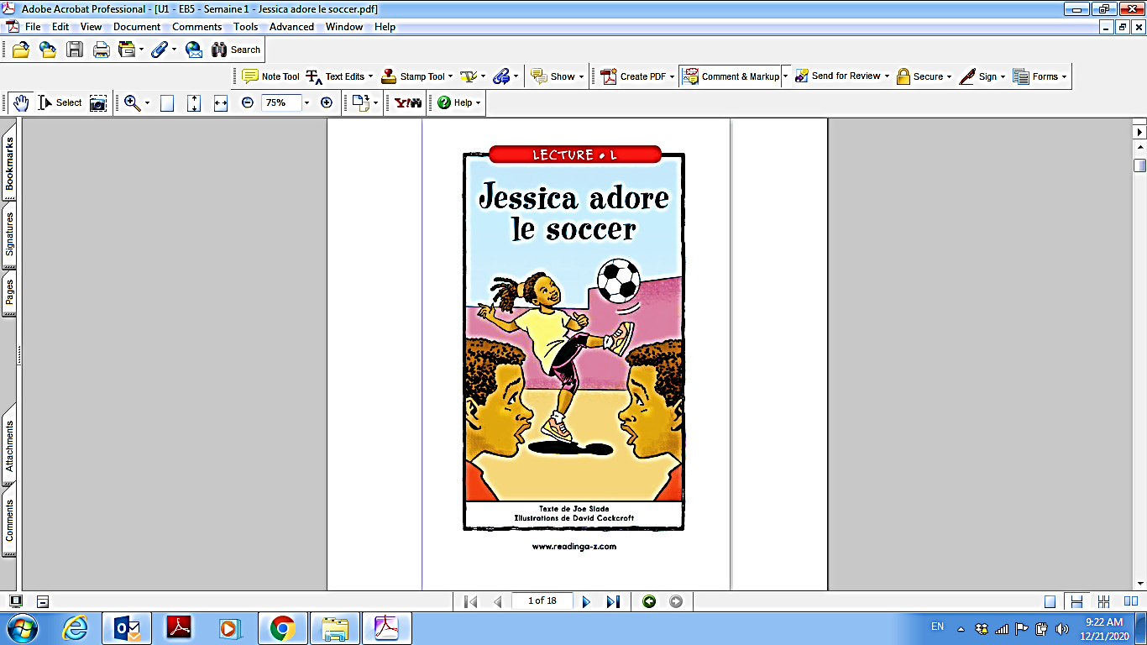
  Jessica adore le soccer
Notes:
VO de Sara :
Cette semaine, nous allons lire un livre qui parle d’une fille dont le loisir préféré est de jouer au soccer, un autre mot pour parler de football.
Ses grands frères aussi adorent le soccer. Le titre du livre est “Jessica adore le soccer.”
À la fin de la semaine et même peut-être à la fin de cette leçon, tu seras capable de lire ce livre toi-même.
Commençons par jeter un coup d’œil rapide pour prédire ou imaginer ce qui pourrait se passer dans cette histoire.
Les lecteurs font cela avant de lire.
Normalement dans une histoire il y a des personnages qui rencontrent des difficultés ou qui vivent des situations de la vie. Avant de commencer la lecture, les lecteurs réfléchissent déjà aux personnages, à l’histoire, à ce qui pourrait bien s’y passer.
Avant de commencer la lecture, les lecteurs réfléchissent déjà aux personnages, à l’histoire, à ce qui pourrait bien s’y passer.

Slide 6
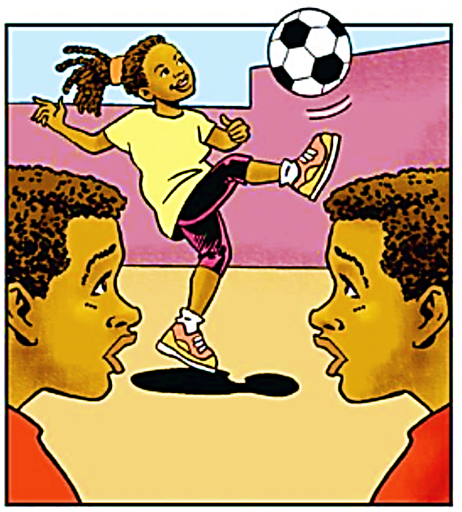
  Jessica adore le soccer
Jessica aime jouer au soccer. Elle joue souvent avec ses grands frères jumeaux, Jules et Jamal.
Jessica est une bonne joueuse de soccer, dit Jules.
Oui, pour une fille, ajoute Jamal.

Slide 7
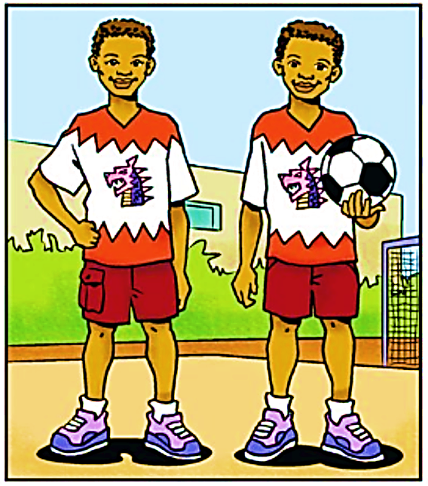
  Jessica adore le soccer
Les jumeaux jouent pour l’équipe des moins de dix ans du quartier. L’équipe s’appelle les Dragons Rouges.
Leur équipe s’est rendue jusqu’à la finale du championnat de la ligne de soccer de la ville. Ils vont jouer contre les Requins.

Slide 8
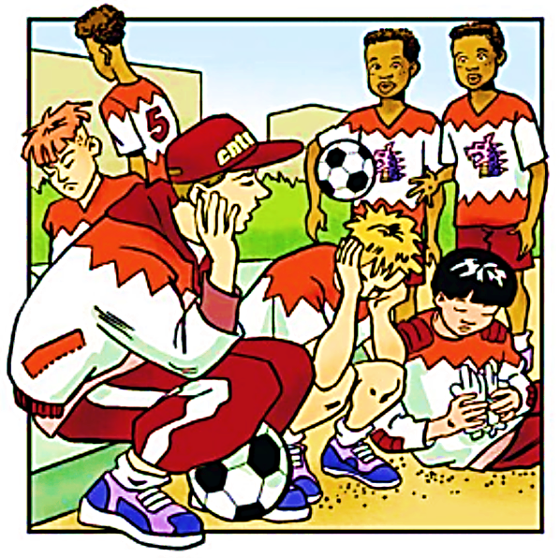
  Jessica adore le soccer
Le matin du grand match, les jumeaux étaient très enthousiastes.
Quand ils sont arrivés sur le terrain de soccer, ils savaient qu’il y avait quelque chose qui n’allait pas. Leur entraineur et le reste de l’équipe avaient l’air triste.
- Qu’est-ce qui ne va pas ? a demandé Jules.
Notes:
VO de Sara :
Oh, on dirait qu’il y a un problème ici… A ton avis, que va t-il se passer ?
[Pause 8 secondes]
Ils sont découragés… L’autre équipe ne s’est pas présentée ? Il manque un joueur ? Un joueur s’est blessé ?
Alors qu'en penses-tu ?
Qui seront les personnages, quelle situation vont-ils rencontrer ?
Réfléchis !
[Pause 15 secondes]
Commençons notre lecture.

Slide 9
  Jessica adore le soccer
Jessica aime jouer au soccer. Elle joue souvent avec ses grands frères jumeaux, Jules et Jamal.
Jessica est une bonne joueuse de soccer, dit Jules.
Oui, pour une fille, ajoute Jamal.
Notes:
VO de Sara :
[Lire la page 3 de façon fluide et expressive.]

Slide 10
  Jessica adore le soccer
Les jumeaux jouent pour l’équipe des moins de dix ans du quartier. L’équipe s’appelle les Dragons Rouges.
Leur équipe s’est rendue jusqu’à la finale du championnat de la ligne de soccer de la ville. Ils vont jouer contre les Requins.
Notes:
VO de Sara :
[Lire la page 4 de façon fluide et expressive.]

Slide 11
  Jessica adore le soccer
Le matin du grand match, les jumeaux étaient très enthousiastes.
Quand ils sont arrivés sur le terrain de soccer, ils savaient qu’il y avait quelque chose qui n’allait pas. Leur entraineur et le reste de l’équipe avaient l’air triste.
- Qu’est-ce qui ne va pas ? a demandé Jules.
Notes:
VO de Sara :
[Lire la page 5 de façon fluide et expressive.]
Ils avaient l’air triste, ils étaient malheureux.

Slide 12
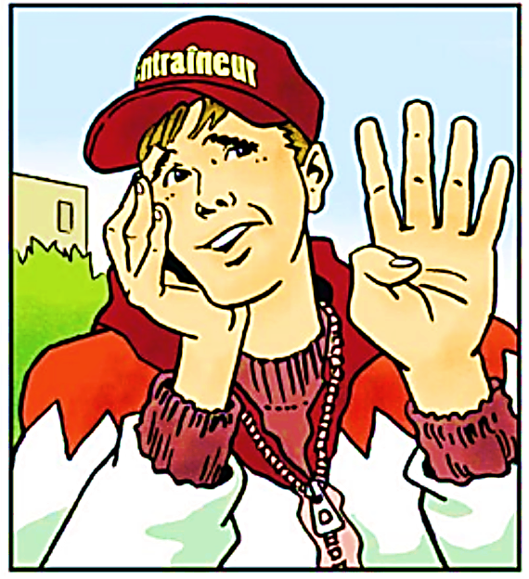
  Jessica adore le soccer
Quatre de nos joueurs ont la varicelle, a dit l’entraineur. Nous avons seulement dix joueurs. Les règlements disent que nous devons avoir onze joueurs. Si nous n’avons pas onze joueurs, nous ne pouvons pas jouer. Les Requins vont alors gagner le championnat.
Notes:
VO de Sara :
[Lire la page 6 de façon fluide et expressive. S'arrêter au mot l’entraîneur et dire: ]
La varicelle est une maladie contagieuse. Parfois les personnes qui attrapent la varicelle ont de petits points rouges sur le corps.
[Continuer la lecture de la page 6]
Pourquoi toute l’équipe est-elle découragée? Quel est le problème?
[Pause 10 secondes]
Oui, il manque trop de joueurs pour jouer la partie finale du championnat !
Continuons notre lecture. Ils trouveront sûrement une solution au problème…

Slide 13
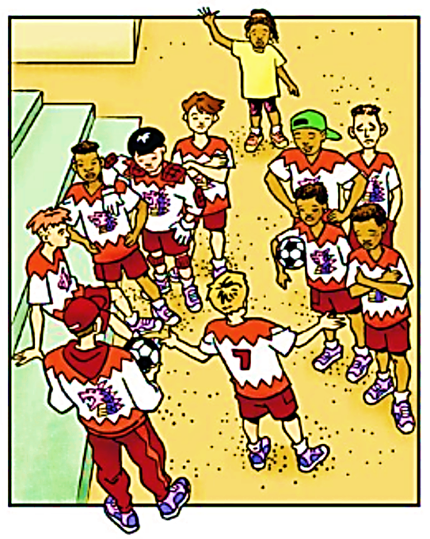
  Jessica adore le soccer
Nous avons pensé à tout, a dit Mike, le capitaine de l’équipe. Il n’y a personne âgé de moins de dix ans qui peut jouer pour nous.
Je vais jouer pour vous, a dit une petite voix.
Notes:
VO:
[Lire la page 7]

Slide 14
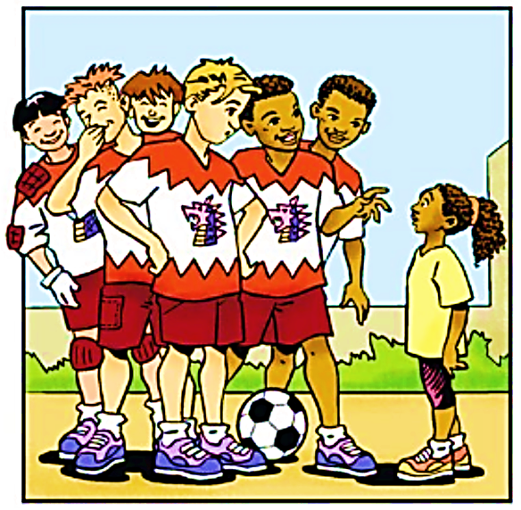
  Jessica adore le soccer
C’était Jessica.
Tout le monde a éclaté de rire.
C’est une fille, a dit Mike.
Elle est tellement petite, a dit Dan.
Mais, c’est une bonne joueuse, a dit Jules.
… pour une fille, a dit Jamal
Notes:
VO :
[Lire la page 8]

Slide 15
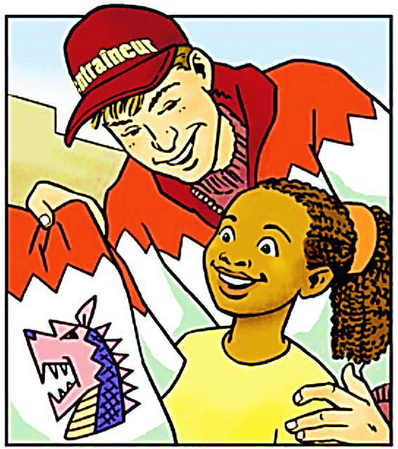
  Jessica adore le soccer
Peu importe si elle frappe le ballon. Avec onze joueurs, nous serons capables de participer au match. Bienvenue chez les Dragons Rouges, a dit l’entraineur.
Le visage de Jessica s’est illuminé d’un grand sourire.
Notes:
VO de Sara :
[Lire la page 9]
Que penses-tu de cette solution ?
[Pause 8 secondes]
Jessica pourra t-elle les aider à gagner le championnat ?
[Pause 8 secondes]
Que dis-tu de l'avis de Jamal ?
[Pause 8 secondes]

Slide 16
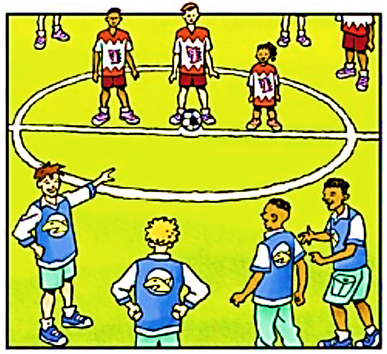
  Jessica adore le soccer
L’entraineur a dit à Jessica de ne pas bouger du cercle au centre. Elle ne devait pas frapper le ballon. Elle était là pour qu’il y ait suffisamment de joueurs. Les équipes se sont alignées, prêtes à jouer. Les garçons de l’équipe des Requins ont pointé vers Jessica. Ils se moquaient d’elle parce que son maillot de football était trop grand. Il lui touchait les genoux.
Notes:
VO de Sara :
[Lire la page 10]

Slide 17
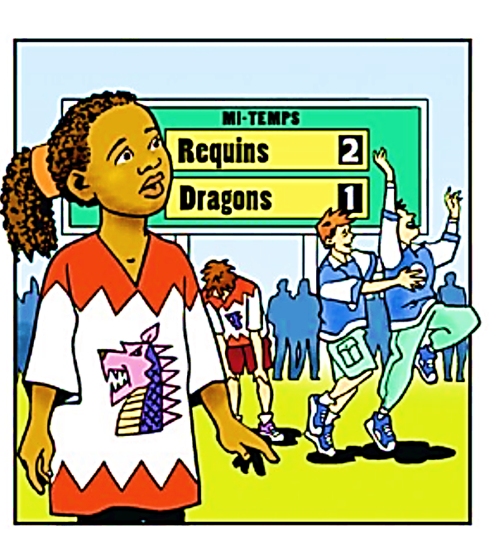
  Jessica adore le soccer
Les Requins étaient une très bonne équipe. Après seulement cinq minutes de jeu, ils ont marqué un but. Certains des meilleurs joueurs des Dragons étaient absents. A la mi-temps, le pointage était comme suit : les Requins: 2 et les Dragons : 1.
Jessica n’avait pas touché au ballon.
Notes:
VO de Sara :
[Lire la page 11]

Slide 18
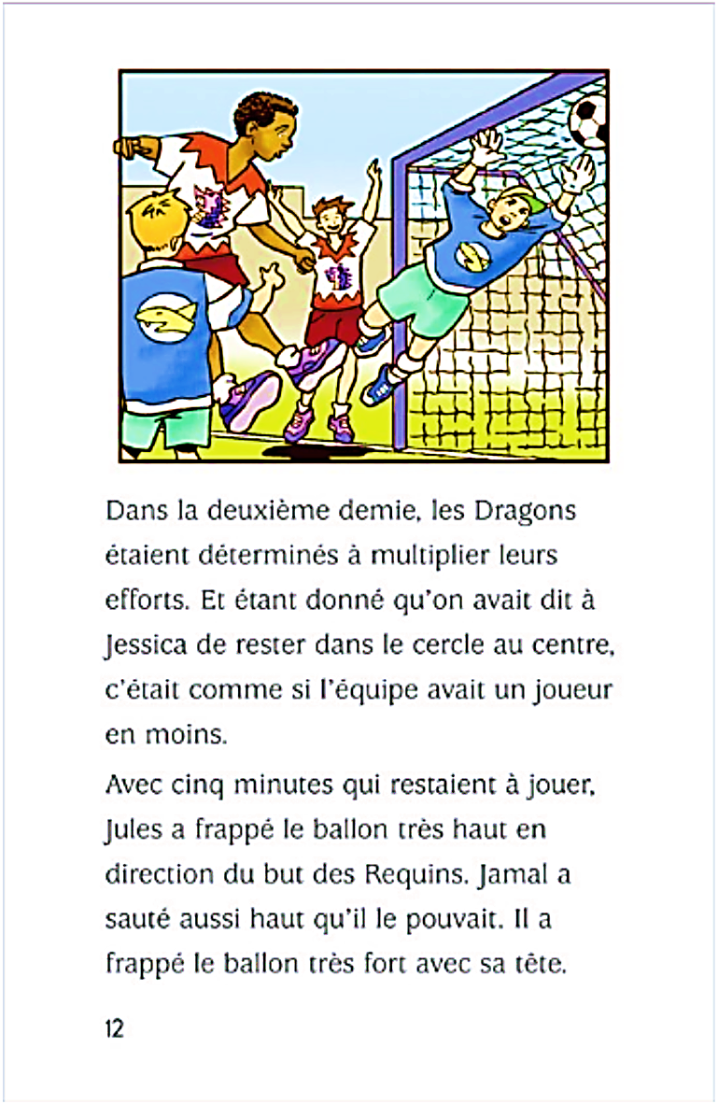
  Jessica adore le soccer
Dans la deuxième demie, les Dragons étaient déterminés à multiplier leurs efforts. Et étant donné qu’on avait dit à Jessica de rester dans le cercle au centre c’était comme si l’équipe avait un joueur en moins.
Cinq minutes avant la fin du match, Jules a frappé le ballon très haut en direction du but des Requins. Jamal a sauté aussi haut qu’il le pouvait. Il a frappé le ballon très fort avec sa tête.
Notes:
VO de Sara :
[Lire la page 12]

Slide 19
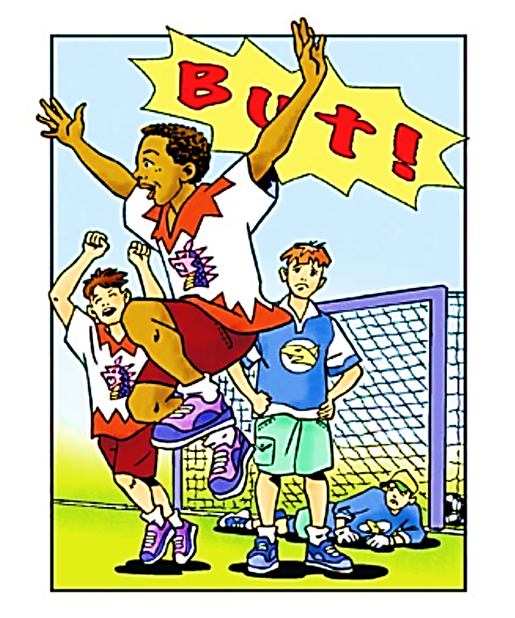
  Jessica adore le soccer
Le ballon a sifflé en passant près du gardien des Requins. Jamal a marqué un but spectaculaire pour rendre le pointage à égalité entre les Requins et les Dragons: 2.
Notes:
VO de Sara :
[Lire la page 13]
Comment se sent Jessica d’après toi ?
[Pause 10 secondes]
Comme nous l’avons mentionné, dans une histoire il y a souvent des personnages qui rencontrent des problèmes puis au fur et à mesure qu’avance l’histoire les personnages trouvent des solutions.
Que se passera-t-il maintenant à ton avis ? Nous pouvons prédire tout au long du livre!
[Pause 15 secondes]

Slide 20
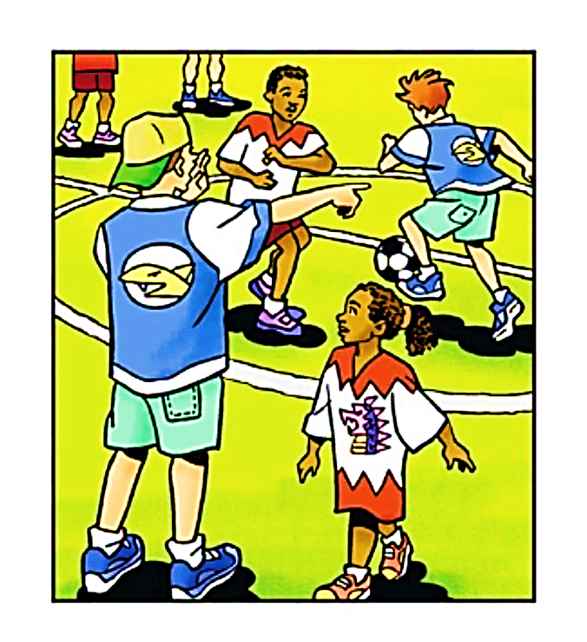
  Jessica adore le soccer
Jessica a décidé que c’était le temps d’aider. Elle est sortie du cercle au centre. Les Requins n’ont pas remarqué qu’elle se dirigeait vers le but. Même ses coéquipiers ne l’ont pas remarquée. C’était tout comme si elle était invisible.
Notes:
VO de Sara :
[Lire la page 14]

Slide 21
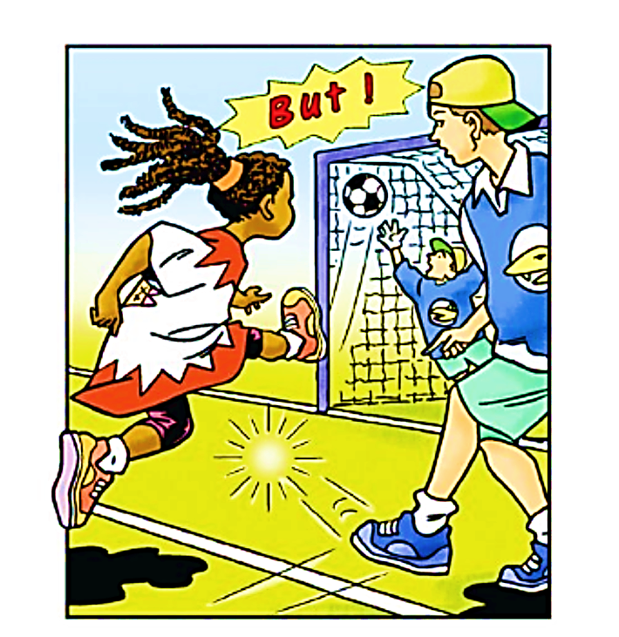
  Jessica adore le soccer
Un des joueurs des Requins a frappé le ballon en direction de son gardien. Jessica a couru vers le ballon et l’a rejoint avant le gardien. Jessica a frappé le ballon aussi fort qu’elle le pouvait. Le gardien des Requins a sauté pour arrêter le ballon.
Notes:
VO de Sara :
[Lire la page 15]

Slide 22
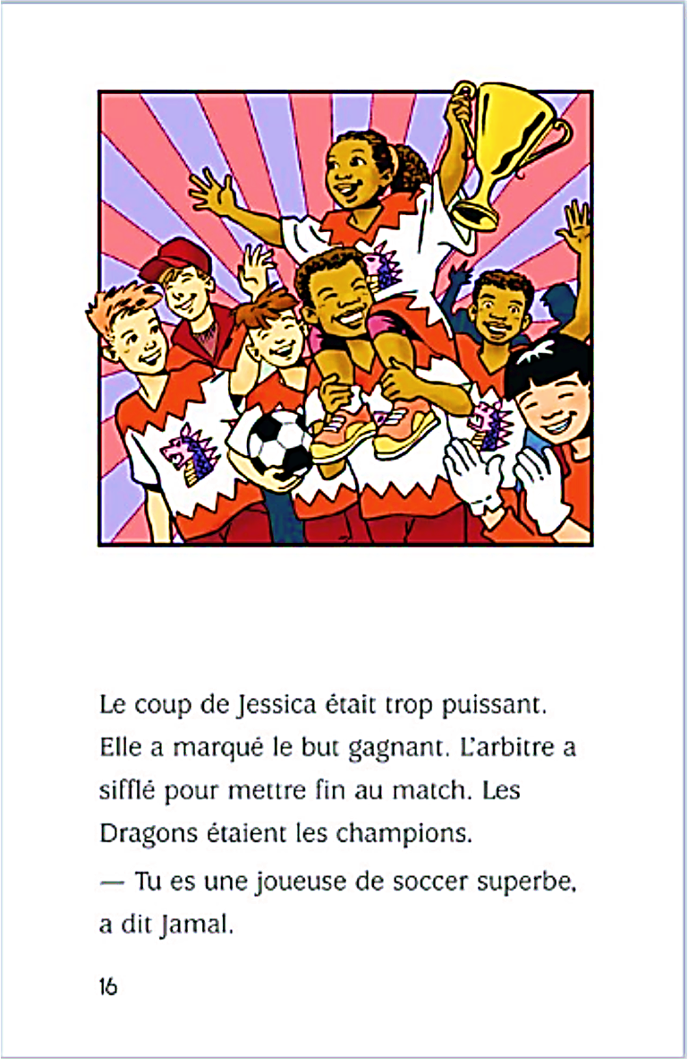
  Jessica adore le soccer
Le coup de Jessica était trop puissant. Elle a marqué le but gagnant. L’arbitre a sifflé pour mettre fin au match. Les Dragons étaient les champions.
Tu es une joueuse de soccer superbe, a dit Jamal.
Notes:
VO de Sara :
[Lire la page 16.]
Quel lien peux-tu faire entre la dernière phrase du texte, ce que dit Jamal, et ce qu’il dit à Jessica au début de l’histoire ?
[Pause 15 secondes]
Au début, il disait qu’elle était bonne « pour une fille ».
Maintenant, Jamal a t-il changé d'avis ?

Slide 23

  Lis le livre tout seul
Notes:
VO de Sara :
Si tu veux tu peux essayer de lire livre tout seul pour répondre aux questions .

Slide 24
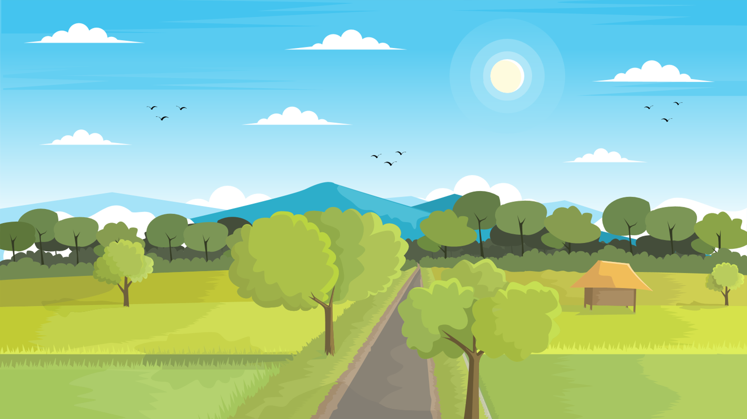

  Où se déroule l’histoire ?
sur une piste de ski.
dans une cour d’école.
au terrain de foot.
dans un jardin public.
Revois le texte et essaie encore.
Bravo !
Notes:
VO de Sara :
1. Où se déroule l’histoire ?
A) sur une piste de ski.
B) dans une cour d’école.
C) au terrain de foot.
D) dans un jardin public.
Réponse: au terrain de foot.
VO enregistrée :
Pour la réponse correcte: Bravo !
Pour la réponse incorrecte: Revois le texte et essaie encore.

Slide 25
  Pourquoi Jessica finit-elle par jouer avec l'équipe ?
pour sauver le match.
pour faire plaisir à ses frères.
pour avoir de l’argent de poche.
pour éviter de rentrer à la maison.
Revois le texte et essaie encore.
Bravo !
Notes:
VO :
2. Pourquoi Jessica finit-elle par jouer avec l'équipe?
A)pour sauver le match.
B) pour faire plaisir à ses frères.
C) pour avoir de l’argent de poche.
D) pour éviter de rentrer à la maison.
Réponse: A)pour sauver le match.

Slide 26
  Comment sais-tu que Jessica joue bien au soccer ?
Elle a l’habitude de jouer avec ses frères.
Elle s’entraîne tous les jours.
Elle participe à des matchs.
Elle marque un but.
Revois le texte et essaie encore.
Bravo !
Notes:
VO :
3 . Comment sais-tu que Jessica joue bien au soccer ?
A)Elle a l’habitude de jouer avec ses frères.
B) Elle s’entraîne tous les jours.
C) Elle participe à des matchs.
D) Elle marque un but.
Réponse: D) Elle marque un but.

Slide 27
  Quel était ton moment préféré de l’histoire ?
Le début de l'histoire quand...
Le déroulement de l’histoire quand...
La fin de l’histoire quand...
Notes:
4. Quel était ton moment préféré de l’histoire ?
A) Le début de l'histoire quand...
B) Le déroulement de l’histoire quand...
C) La fin de l’histoire quand...
___________________________________________________________________________________________________
Note à l'attention de l'enseignant(e)
Vous pouvez poser la question suivante pour recueillir les différentes opinions des élèves.
Encourager l'apprenant à s'exprimer en français mais pour les élèves qui s'expriment mal ou qui ont tendance à s'exprimer en langue maternelle, l'enseignant est appelé à reformuler leurs idées quand ils terminent de parler sans les interrompre fréquemment afin de ne pas les décourager.

Slide 28
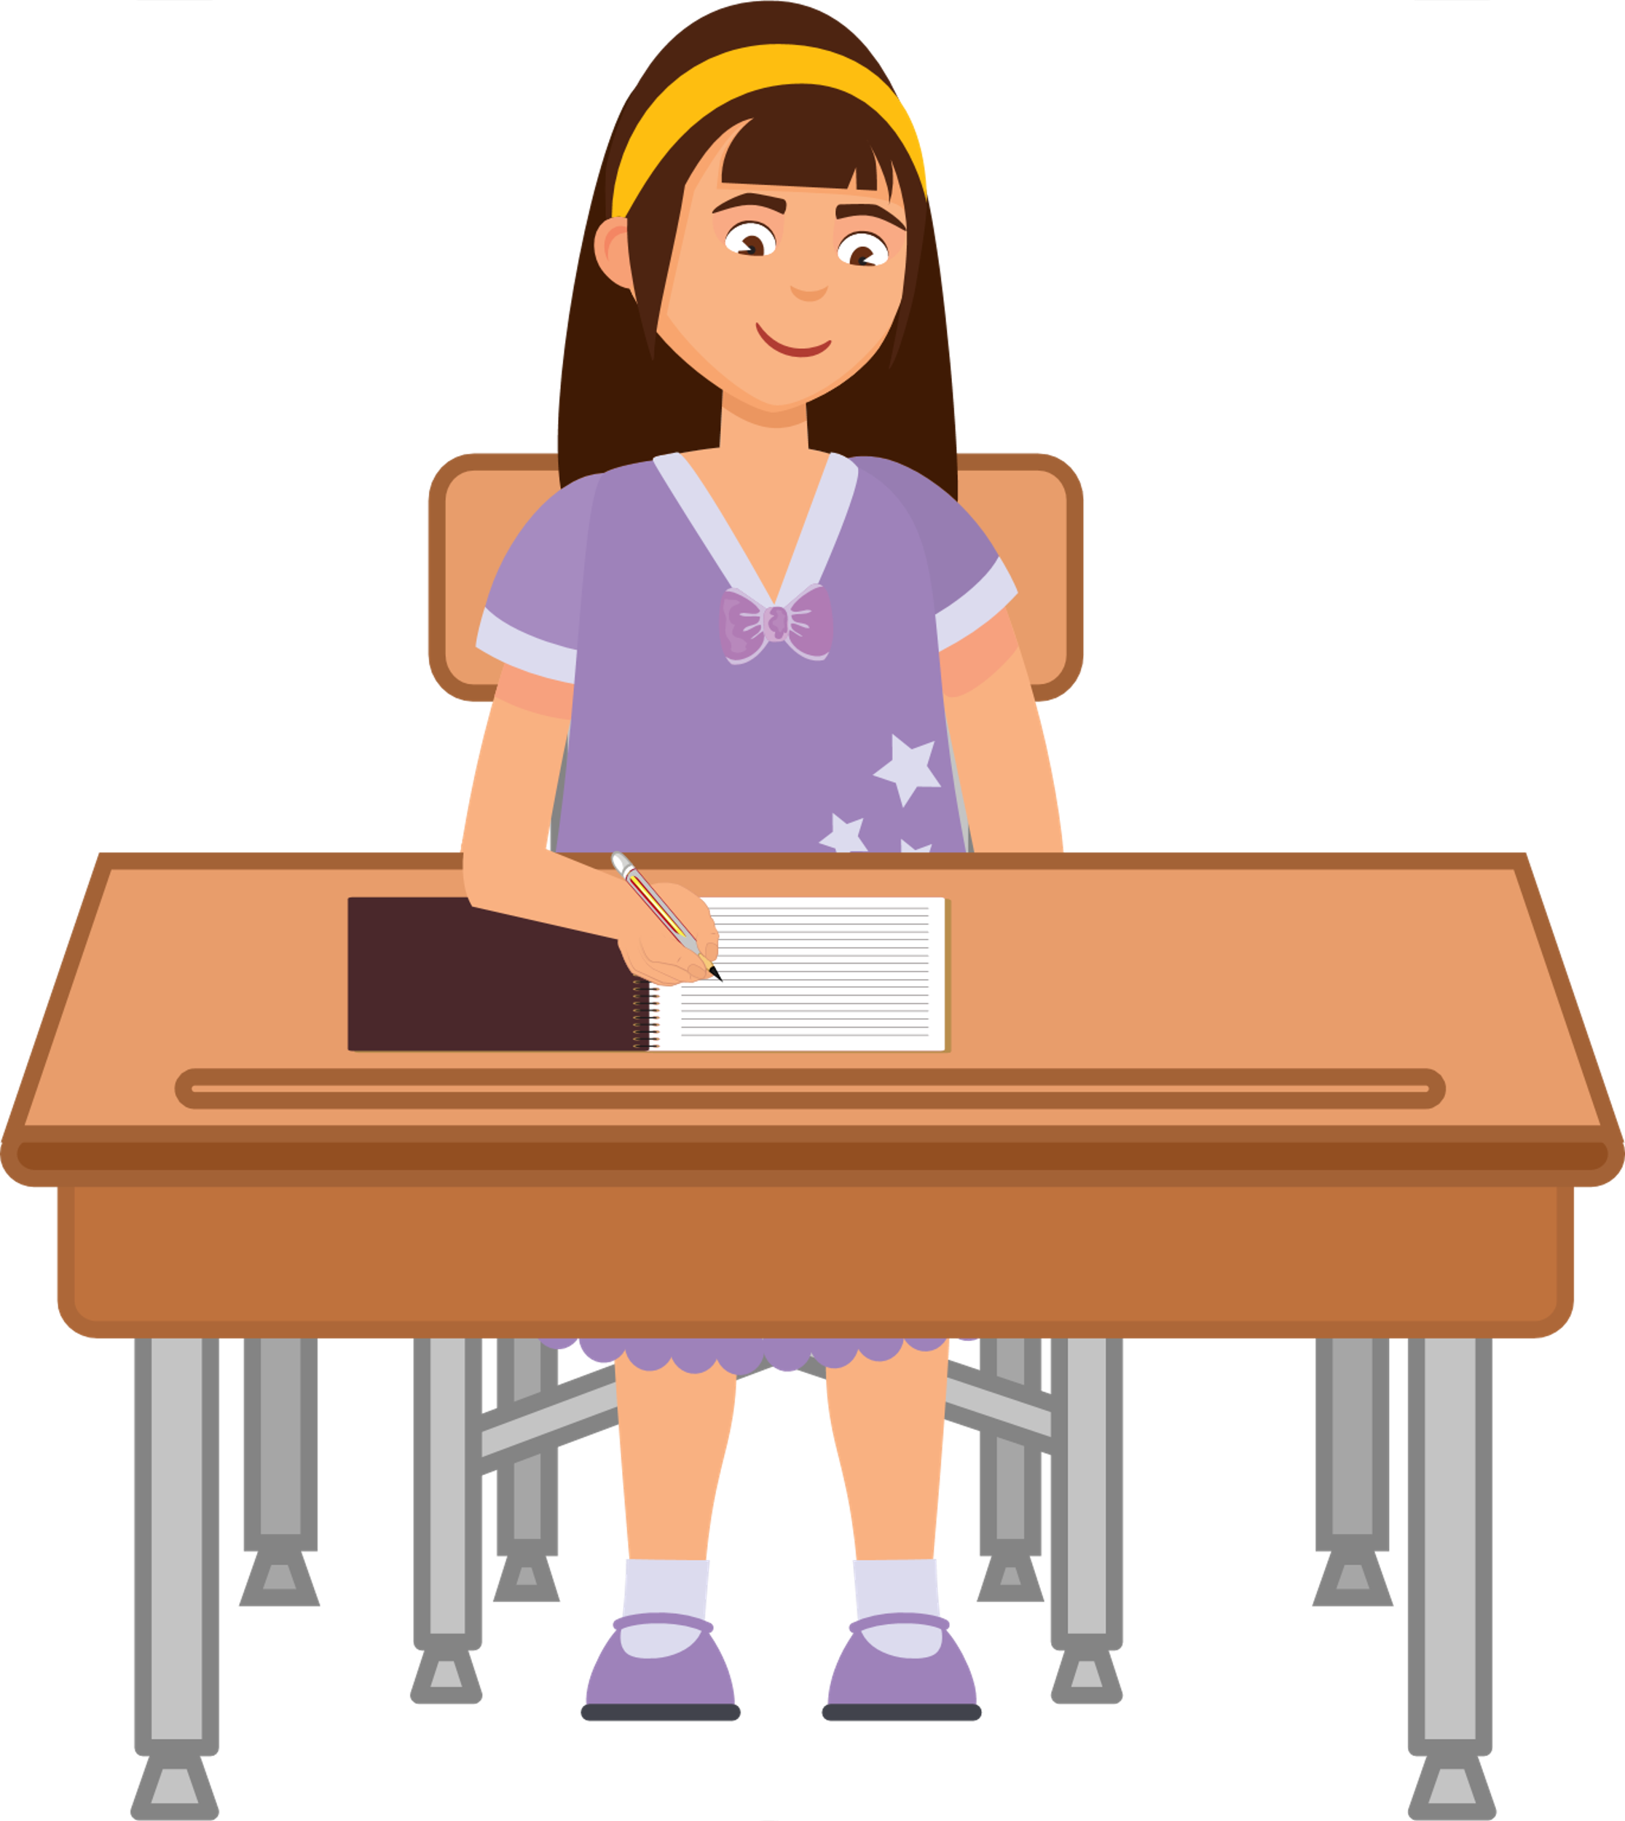

  Le carnet de lecture
Notes:
VO de Sara :
Je t’invite maintenant à prendre un carnet que nous appellerons, le carnet de lecture.
Ça peut être des feuilles agrafées, placées dans une reliure ou un cahier que tu as chez toi.
Tu pourras régulièrement écrire à propos de tes lectures.

Slide 29
  Ton opinion ?
Je pense que ….
Est-ce que les filles peuvent être aussi fortes que les garçons en sport ?
Parce que …
Notes:
VO de Sara :
Aujourd’hui, tu vas écrire une phrase ou deux à propos de ce livre. Tu donneras ton avis sur l’attitude de Jamal envers Jessica.
Il a manifesté une attitude négative en disant que les filles ne peuvent pas être aussi fortes que les garçons en sport ?
Tu peux commencer par : Je pense que … parce que …

Slide 30



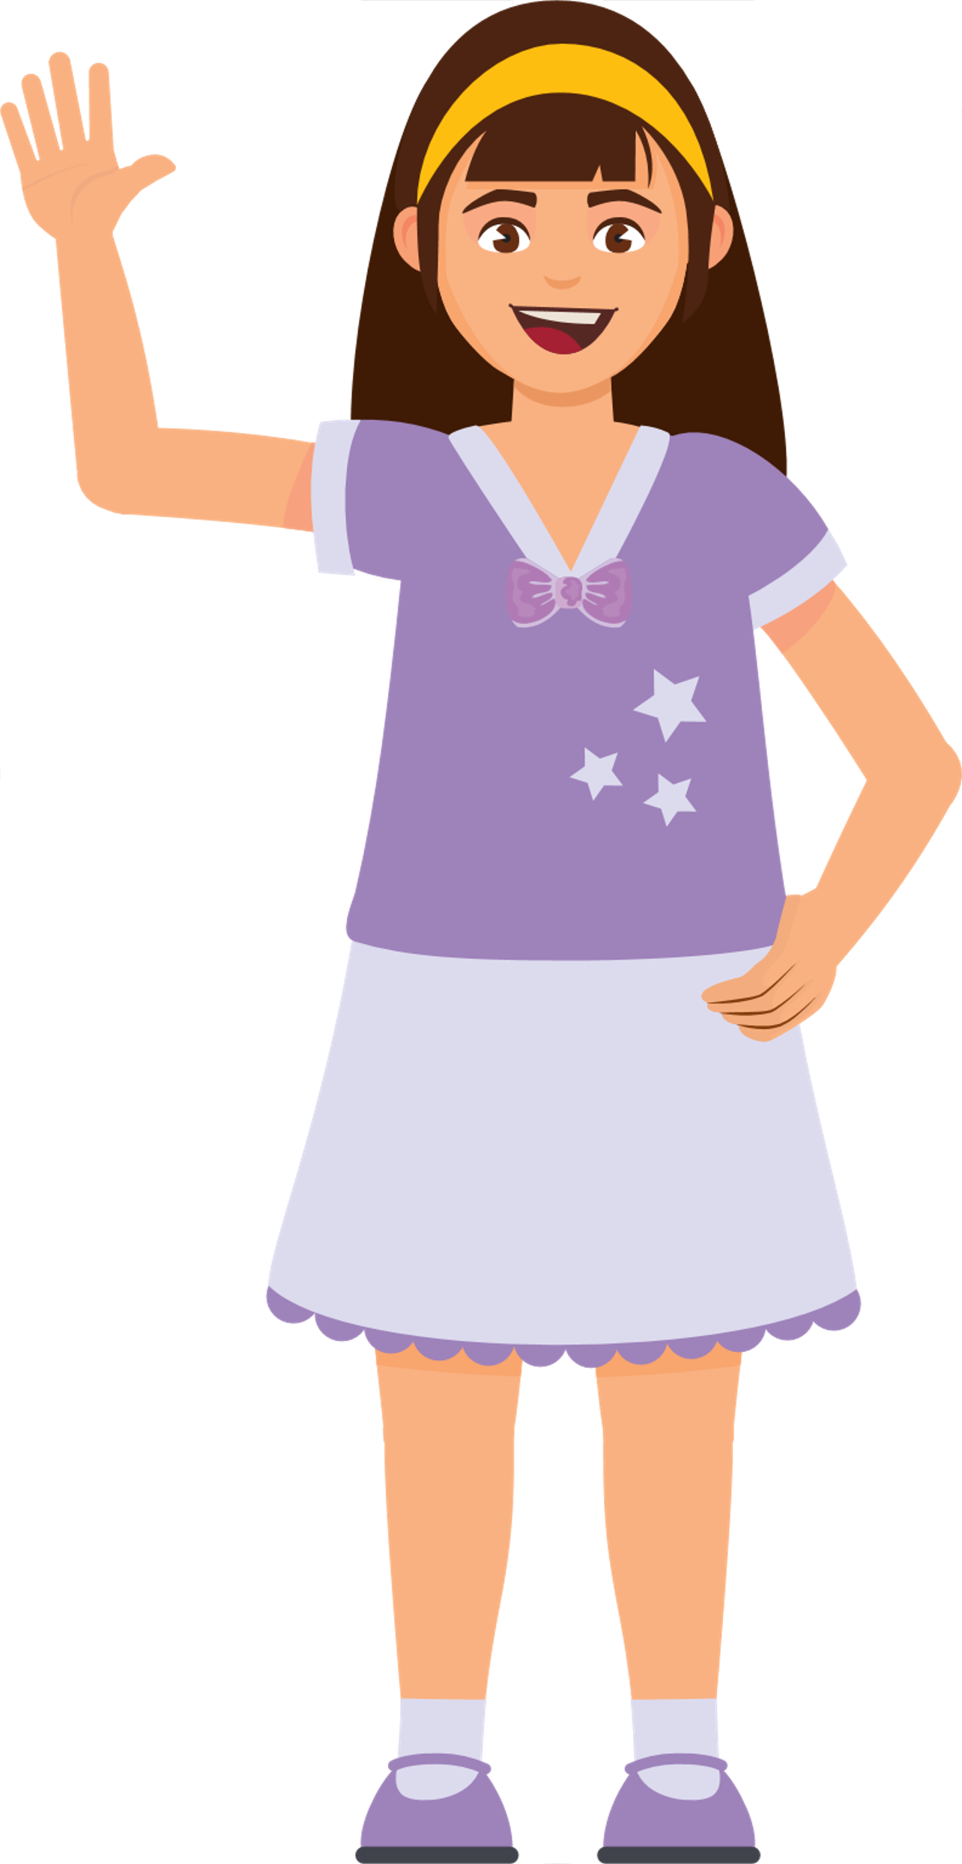

Au revoir !
Au revoir !
Notes:
VO:
Mon ami, la leçon est terminée ! Nous avons lu le livre “Jessica adore le soccer”.
Au revoir !

Slide 31



